Slide 1
DISEÑO E IMPLEMENTACIÓN DE LA GESTIÓN POR PROCESOS DE LA EMPRESA PRODUCTOS EL ROSARIO
MAESTRÍA EN GESTIÓN DE LA CALIDAD Y PRODUCTIVIDAD
AUTOR: CORDERO ARIAS, MARIELA EMILIA
DIRECTOR: VARGAS CARRIÓN, FRANCISCO JAVIER

Slide 2
CONTENIDO DEL PROYECTO
DESARROLLO DEL PROYECTO
Antecedentes
Planteamiento del problema
Objetivos
Diagnóstico de la situación actual
Diseño de la gestión por procesos
Verificación del nivel de gestión por procesos
Conclusiones
Recomendaciones

Slide 3
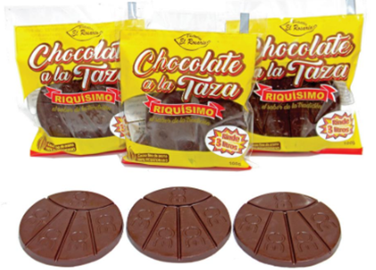
Antecedentes
Ubicada en Cayambe
Elabora Chocolate a la taza
Pilar fundamental es el Respeto por la cadena de valor

Slide 4
Problema
La empresa no contaba con procesos definidos, controles ni asignación de responsabilidades que aseguren la calidad de los productos y la permanencia de los clientes o captación de nuevos.

Slide 5
OBJETIVOS
OBJETIVOS
Implementar la gestión por procesos de la empresa “Productos el Rosario” con el propósito de estandarizarlos.
Realizar un diagnóstico de la situación actual de la gestión por procesos de la empresa.
Diseñar el mapa de procesos de la empresa.
Realizar el inventario y caracterización de los procesos de la empresa.
Establecer el manual de procesos de la organización.
Difundir los procesos establecidos al personal de la empresa.

Slide 6
Desarrollo del proyecto
Diagnóstico
Diseño
Verificación

Slide 7
Diagnóstico de la situación actual
Diagnóstico
Diseño
Verificación
PRIMERA PARTE

Slide 8
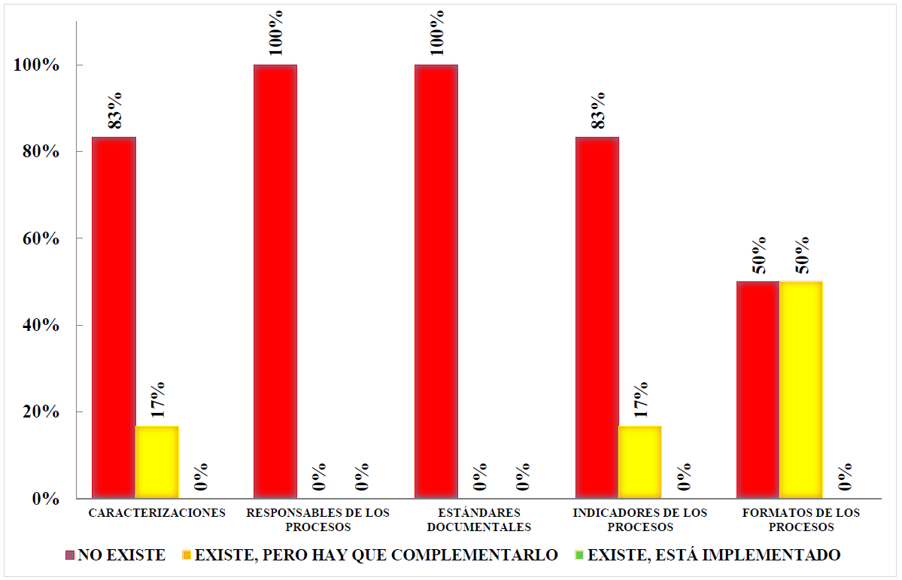
PRIMERA PARTE

Slide 9
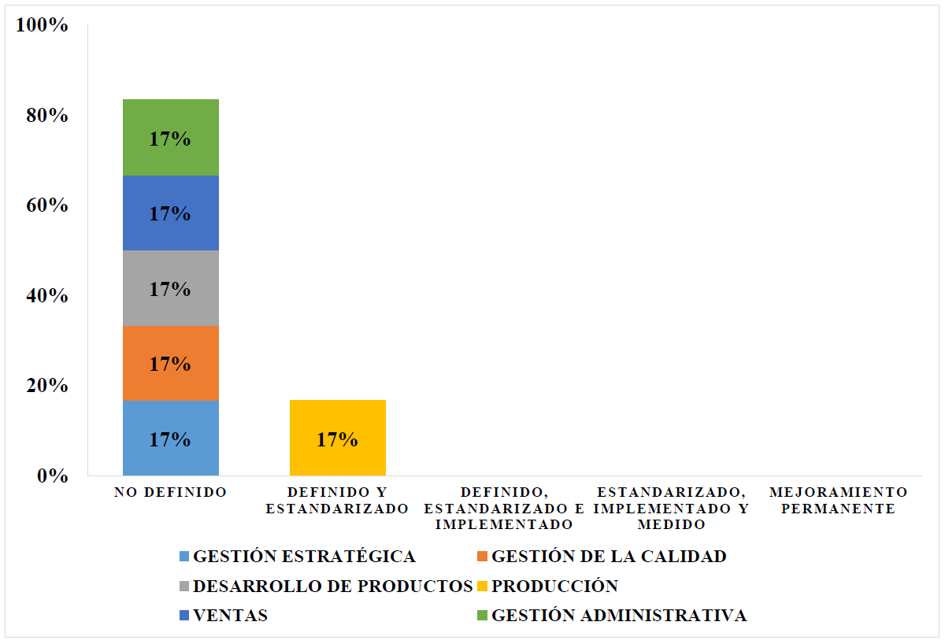
SEGUNDA PARTE

Slide 10
Diseño de la gestión por procesos
Diseño
Diagnóstico
Verificación
MAPA DE PROCESOS
INVENTARIO DE PROCESOS
ESTÁNDARES DOCUMENTADOS
MANUAL DE PROCESOS

Slide 11
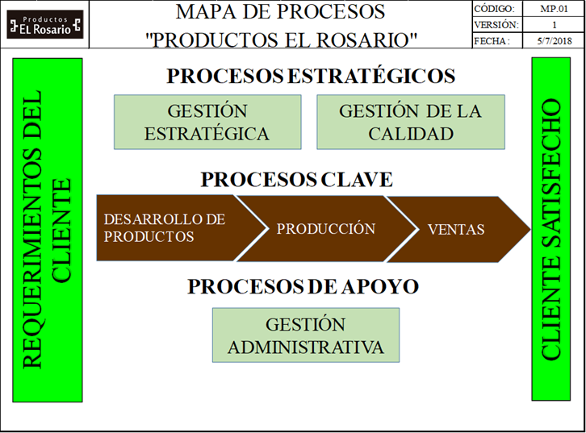
MAPA DE PROCESOS

Slide 12
INVENTARIO DE PROCESOS
 | PRODUCTOS EL ROSARIO INVENTARIO DE PROCESOS |  |  | CÓDIGO | INV.01
 |  |  |  | VERSIÓN | 1
 |  |  |  | FECHA | 12/7/2018
TIPO | CÓDIGO | PROCESO | CÓDIGO | SUB PROCESO
ESTRATÉGICO | E1 | GESTIÓN ESTRATÉGICA | - | -
 | E2 | GESTIÓN DE LA CALIDAD | - | -
CLAVE | C1 | DESARROLLO DE PRODUCTOS | - | -
 | C2 | PRODUCCIÓN | C2.1 | TOSTADO
 |  |  | C2.2 | DESCASCARILLADO
 |  |  | C2.3 | MOLIDO PRIMARIO
 |  |  | C2.4 | REFINADO
 |  |  | C2.5 | ELABORACIÓN DE TABLETAS, EMPAQUE
 | C3 | VENTAS | - | -
APOYO | A1 | GESTIÓN ADMINISTRATIVA | - | -

Slide 13
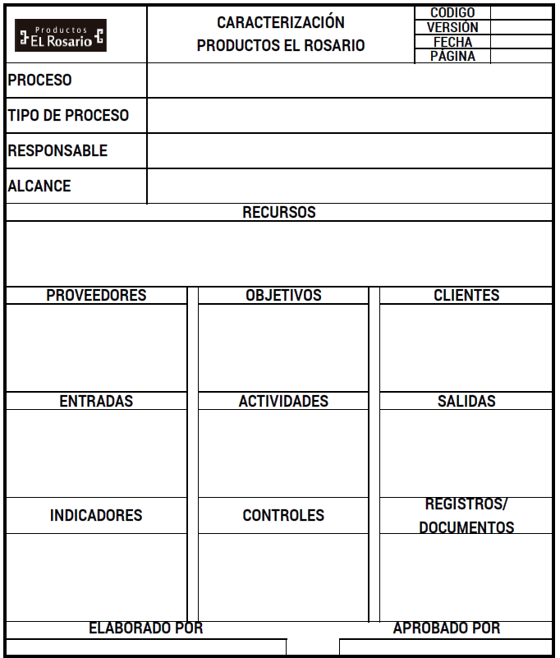
CARACTERIZACION

Slide 14
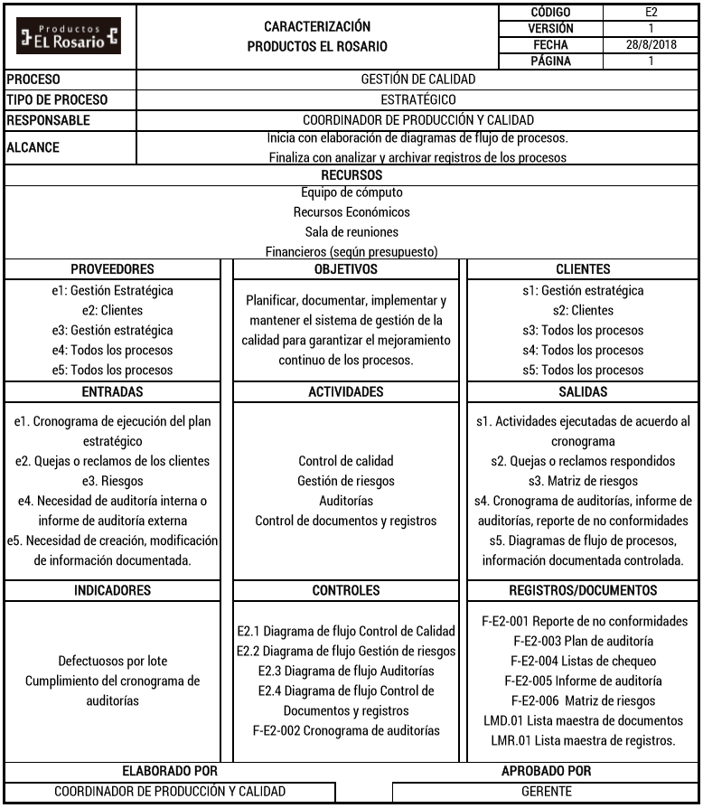
CARACTERIZACIÓN
GESTIÓN DE CALIDAD

Slide 15
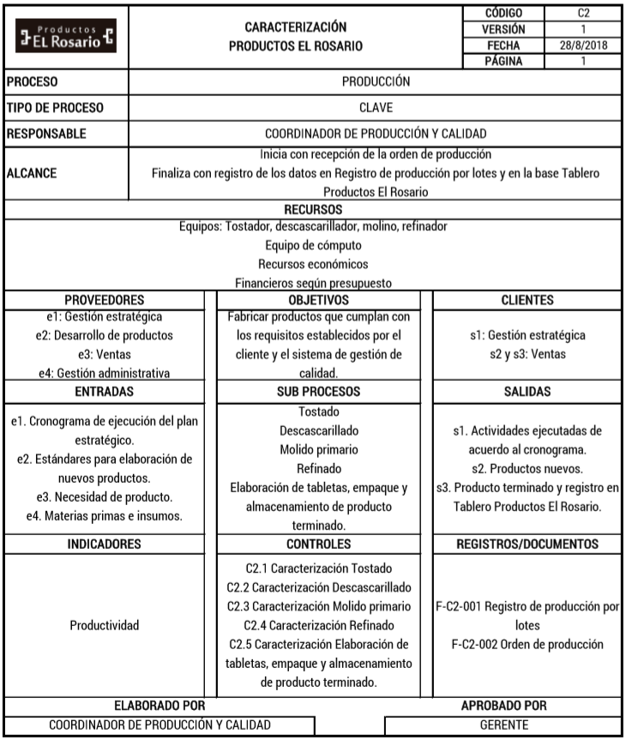
CARACTERIZACIÓN
PRODUCCIÓN

Slide 16
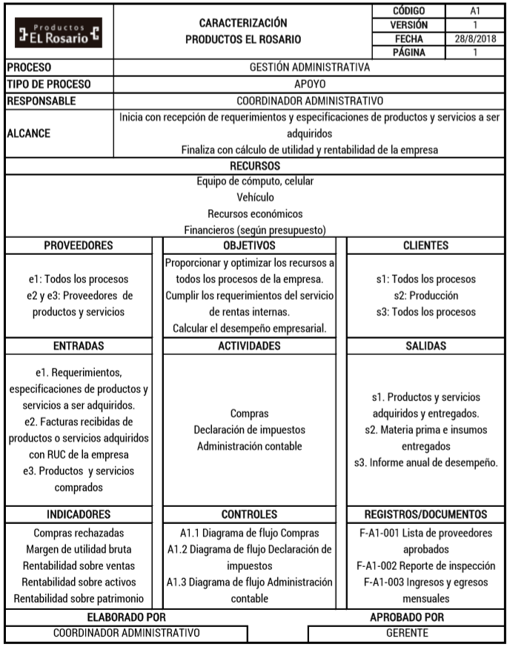
CARACTERIZACIÓN
GESTIÓN ADMINISTRATIVA

Slide 17
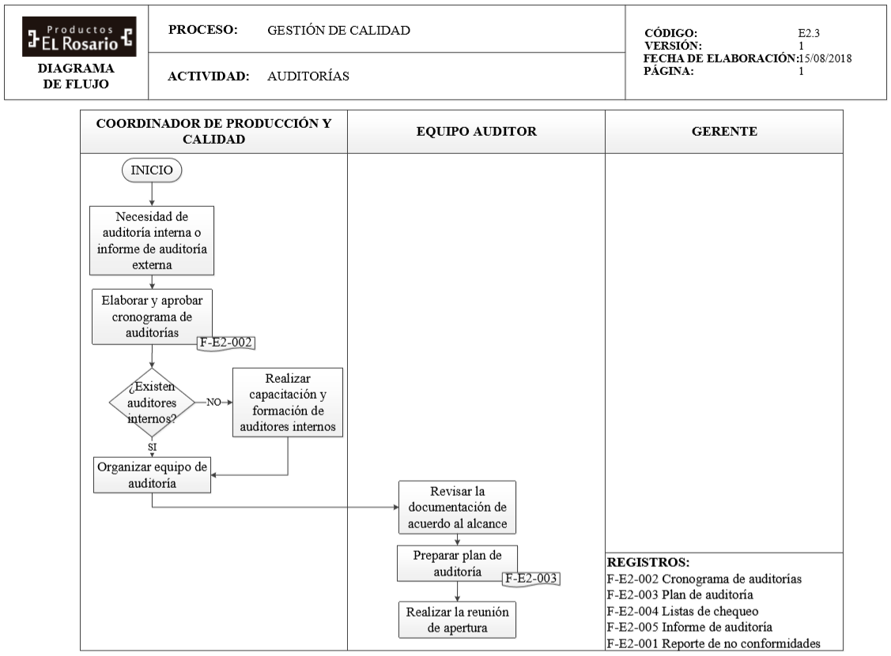
DIAGRAMA DE FLUJO
EXTRACTO
GESTIÓN DE CALIDAD

Slide 18
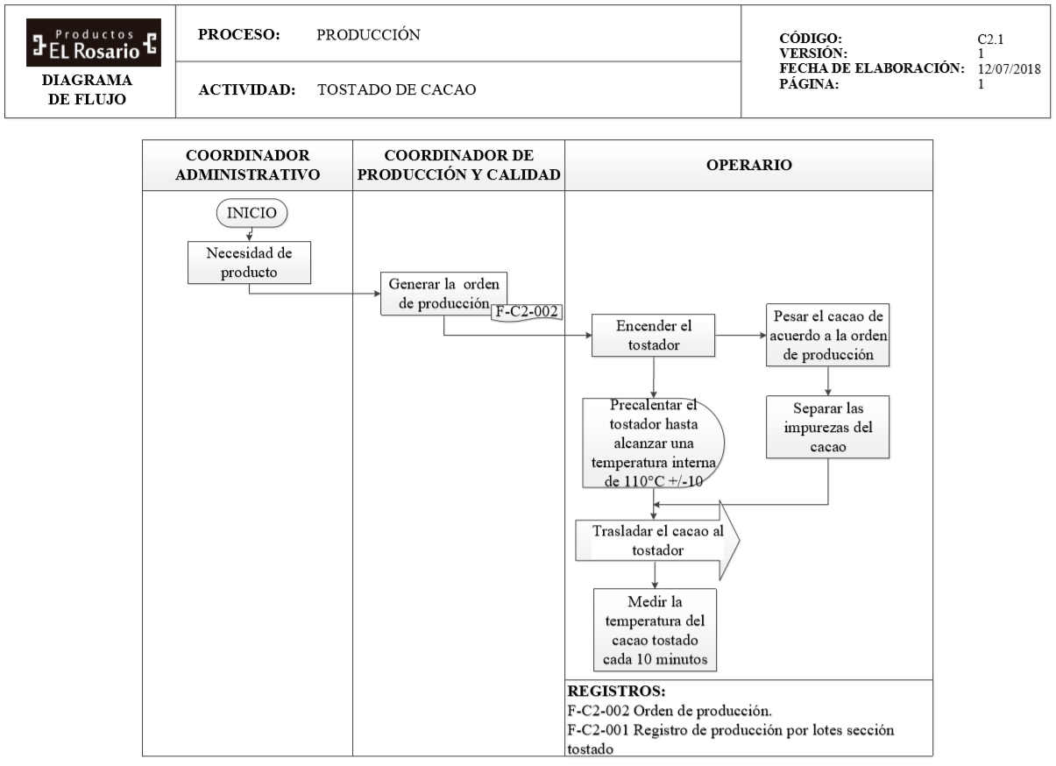
DIAGRAMA DE FLUJO
EXTRACTO
PRODUCCIÓN

Slide 19
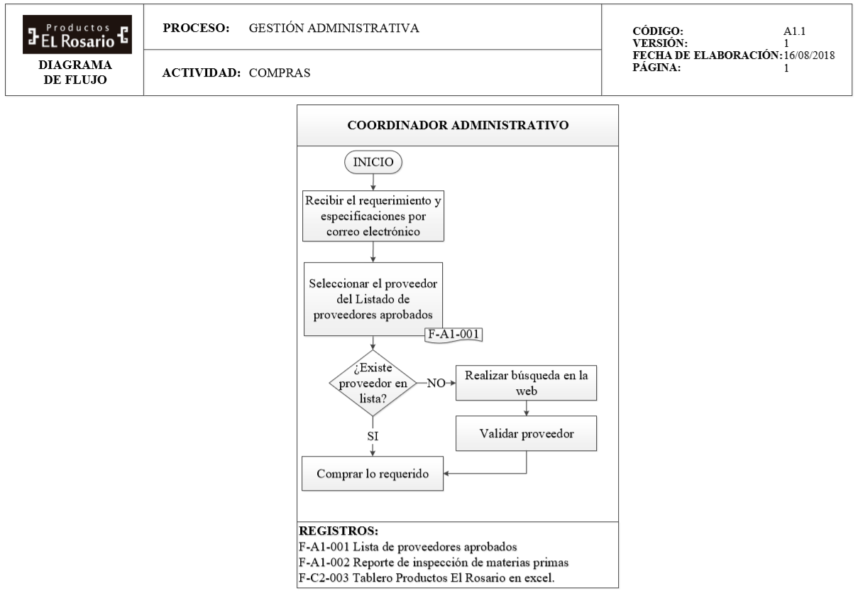
DIAGRAMA DE FLUJO
EXTRACTO
GESTIÓN ADMINISTRATIVA

Slide 20
INDICADOR
 | FICHA DE INDICADOR PRODUCTOS EL ROSARIO
PROCESO
Nombre del indicador
Descripción
Responsable de medición
Forma de cálculo
Unidad
Fuente de información
Frecuencia

Slide 21
INDICADOR
 | FICHA DE INDICADOR PRODUCTOS EL ROSARIO
PROCESO |  | Gestión de la Calidad
Nombre del indicador |  | Cumplimiento al cronograma de auditorías
Descripción |  | Mide el porcentaje de cumplimiento al cronograma de auditorías
Responsable de medición |  | Coordinador de Producción y Calidad
Forma de cálculo |  | (Actividades realizadas/Actividades planificadas)×100
Unidad |  | Porcentaje de cumplimiento
Fuente de información |  | Cronograma e informes de auditorías
Frecuencia |  | Anual

Slide 22
INDICADOR
 | FICHA DE INDICADOR PRODUCTOS EL ROSARIO
PROCESO |  | Producción
Nombre del indicador |  | Productividad
Descripción |  | Relación entre lo producido y los recursos empleados
Responsable de medición |  | Coordinador de Producción y Calidad
Forma de cálculo |  | ∑Producción (kg)/∑Horas hombres trabajadas
Unidad |  | Kg/horas hombre trabajadas
Fuente de información |  | Tablero Productos El Rosario.
Frecuencia |  | Por lote

Slide 23
INDICADOR
 | FICHA DE INDICADOR PRODUCTOS EL ROSARIO
PROCESO |  | Gestión Administrativa
Nombre del indicador |  | Compras rechazadas
Descripción |  | Mide el porcentaje de las devoluciones con respecto a las compras totales
Responsable de medición |  | Coordinador Administrativo
Forma de cálculo |  | (Valor de las devoluciones en dólares)/(Valor de las compras en dólares)×100
Unidad |  | Porcentaje de devoluciones
Fuente de información |  | Reporte de no conformidades, Tablero de control El Rosario.
Frecuencia |  | Anual

Slide 24
MANUAL DE PROCESOS
OBJETIVO DEL MANUAL
MISIÓN
VISIÓN
FILOSOFÌA CORPORATIVA
PRINCIPIOS
VALORES
UBICACIÓN
DISTRIBUCIÓN ACTUAL DE LA PLANTA
MAPA DE PROCESOS
INVENTARIO DE PROCESOS
ESTÁNDARES DOCUMENTADOS
REGISTROS

Slide 25
RESULTADOS DEL DESARROLLO
RESULTADOS
INDICADORES
Se desarrollaron 11 fichas de indicadores para el seguimiento y medición de los procesos.
11
CARACTERIZACIONES
Se desarrollaron 6 caracterizaciones para procesos y 5 para los sub procesos de Producción
11
16
DIAGRAMAS DE FLUJO
Se establecieron 16 diagramas de flujo para el control de los procesos.

Slide 26
Verificación del nivel de gestión por procesos
Verificación
Diagnóstico
Diseño
PRIMERA PARTE

Slide 27
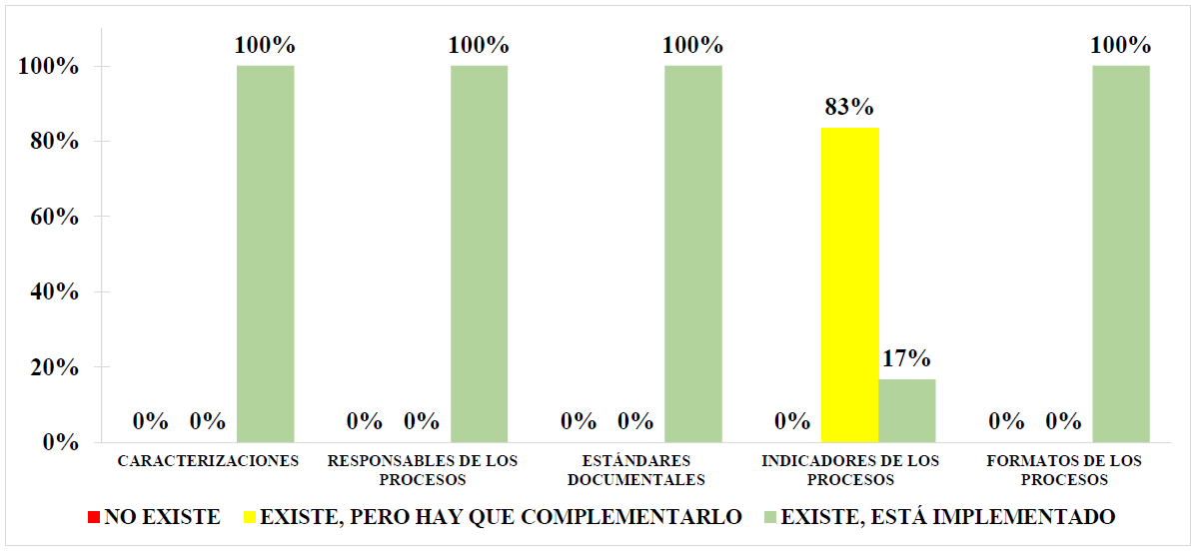
PRIMERA PARTE

Slide 28
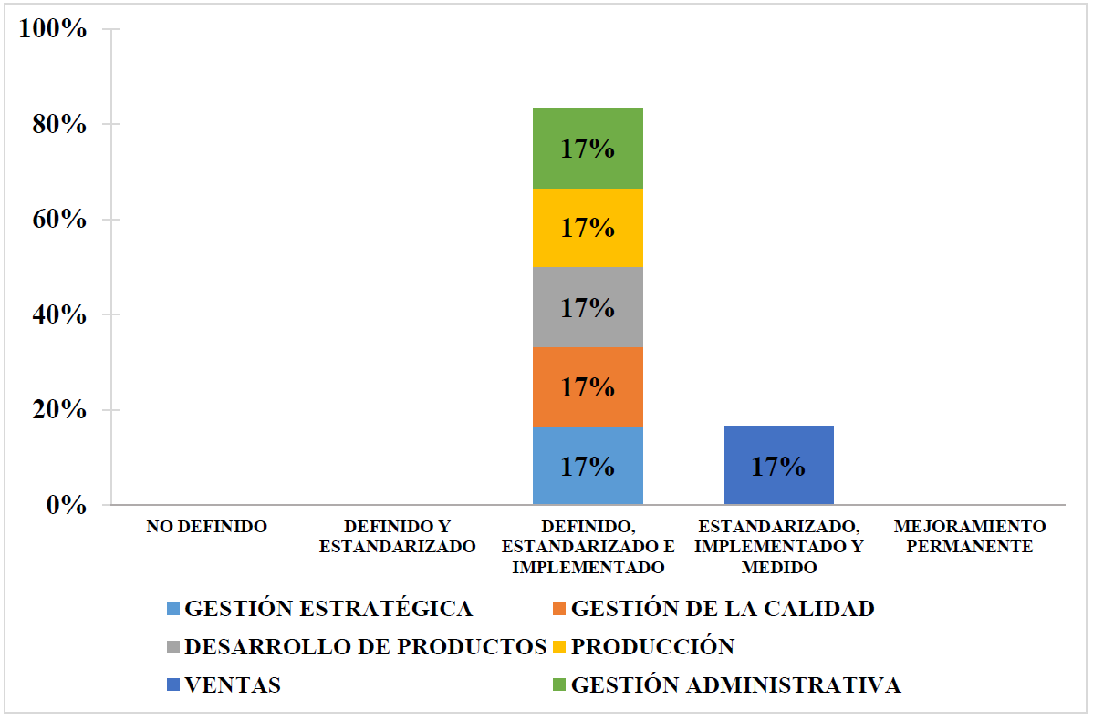
SEGUNDA PARTE

Slide 29
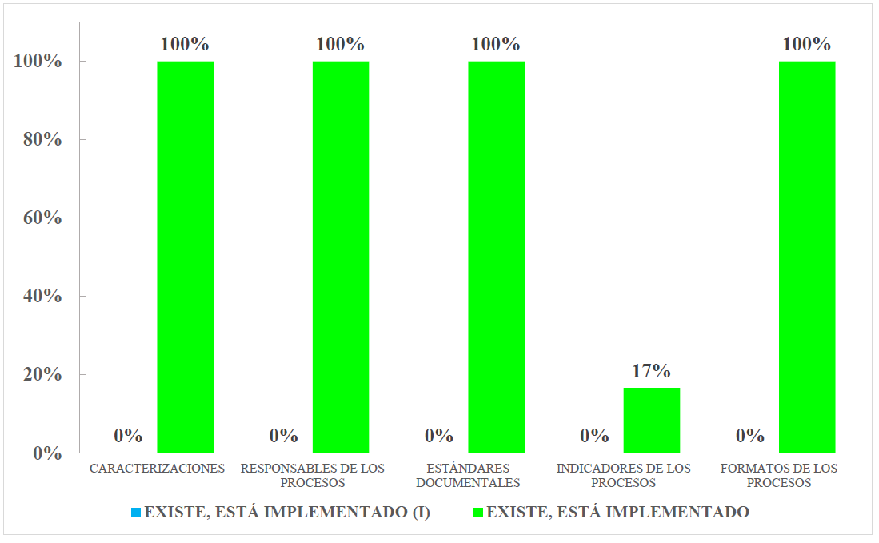
COMPARATIVO

Slide 30
CONCLUSIONES

Slide 31
CONCLUSIONES
C1
•Al implementar la gestión por procesos de la empresa Productos El Rosario, se logró:
El desarrollo e implementación del 100% de las caracterizaciones de sus procesos (considerando que, al inicio de la investigación, el 83% de sus procesos no contaban con caracterizaciones y en el 17% restante estas caracterizaciones no se encontraban completas).
La asignación de responsables para el 100% de sus procesos partiendo de una asignación inicial del 0%.
El desarrollo e implementación de estándares documentados para el 100% de sus procesos partiendo de un 0% de desarrollo inicial.
La definición de indicadores para el 83% de sus procesos y la definición e implementación de indicadores para el 17% de sus procesos considerando que se inició con un 83% de procesos sin indicadores y con el 17% con indicadores no implementados.

Slide 32
CONCLUSIONES
C1
•Al implementar la gestión por procesos de la empresa Productos El Rosario, se logró:
El desarrollo e implementación de formatos para el 100% de sus procesos (partiendo del 50% de los procesos con formatos y de otro 50% con formatos no completos).
El avance a una etapa de madurez de procesos de “Definido, estandarizado e implementado” para el 83% de los procesos (Gestión Estratégica, Gestión de Calidad, Desarrollo de Productos, Producción y Gestión Administrativa) y a una etapa de madurez de “Estandarizado, implementado y medido” para el 17% restante (proceso de Ventas). Esto se contrasta con el estado inicial de madurez de procesos identificada: el 83% de los procesos en etapa “No Definido” y el 17% en etapa “Definido y estandarizado”.

Slide 33
CONCLUSIONES
C2
•Al realizar la primera parte del diagnóstico inicial de procesos en la empresa Productos El Rosario se obtuvo lo siguiente: el 83% de sus procesos no contaban con caracterizaciones, al 100% de los procesos no se habían asignado responsables, en el 100% de los procesos no existían estándares documentales, el 83% de los procesos no contaban con indicadores, el 50% de los procesos tenía formatos no completos y el otro 50% no poseían formatos.
•Al realizar la segunda parte del diagnóstico inicial de procesos en la empresa Productos El Rosario se estableció que el 83% de sus procesos se encontraban en la etapa de madurez “No Definido” (Gestión Estratégica, Gestión de Calidad, Desarrollo de Productos, Ventas y Gestión Administrativa), mientras que el 17% restante se encontraba en la etapa “Definido y estandarizado” (proceso de Producción).

Slide 34
CONCLUSIONES
C3
•Al realizar el inventario de los procesos de la empresa Productos El Rosario, se identificaron y codificaron todos sus procesos (Gestión Estratégica, Gestión de Calidad, Desarrollo de Productos, Producción, Ventas y Gestión Administrativa). En el proceso de producción se identificaron cinco sub-procesos: Tostado, Descascarillado, Molido primario, Refinado y Elaboración de Tabletas, Empaque y Almacenamiento de producto terminado.
•Al realizar la caracterización de los procesos de la empresa Productos El Rosario, se identificaron los siguientes aspectos: responsable, alcance, recursos, proveedores, objetivo, clientes, entradas, actividades, salidas, indicadores, controles y registros para cada uno de ellos; esta documentación permitió la descripción de cada proceso y la definición de la interacción entre ellos.
C4

Slide 35
CONCLUSIONES
•El Manual de Procesos de la empresa Productos El Rosario desarrollado consta de: portada, objetivo del manual, misión y visión empresarial, filosofía corporativa, principios, valores, ubicación de la planta, distribución actual de la planta, mapa de procesos, inventario de procesos, estándares documentados (caracterizaciones, diagramas de flujo, indicadores) y registros de cada proceso. Este documento permite estandarizar las actividades ejecutadas por los miembros de la organización.
•La difusión al personal de los estándares documentados establecidos para los procesos de la empresa Productos El Rosario, garantizó la comprensión del contenido del Manual de Procesos y su aplicación en la gestión empresarial.
C5
C6

Slide 36
RECOMENDACIONES

Slide 37
RECOMENDACIONES
R1
R2
R3
Realizar capacitaciones periódicas sobre el Manual de procesos y evaluar el cumplimiento de lo establecido para asegurar la estandarización de los procesos.
Revisar anualmente el Manual de procesos para garantizar que su contenido esté actualizado de acuerdo a las actividades realizadas por la organización.
Realizar la migración a los estándares de la Norma Internacional ISO 9001:2015 para mejorar el desempeño global de la empresa Productos El Rosario.

Slide 38
“La calidad empieza con la educación y termina con la educación”
Kaoru Ishikawa

Slide 39
¡GRACIAS!

